Slide 1
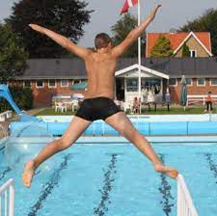

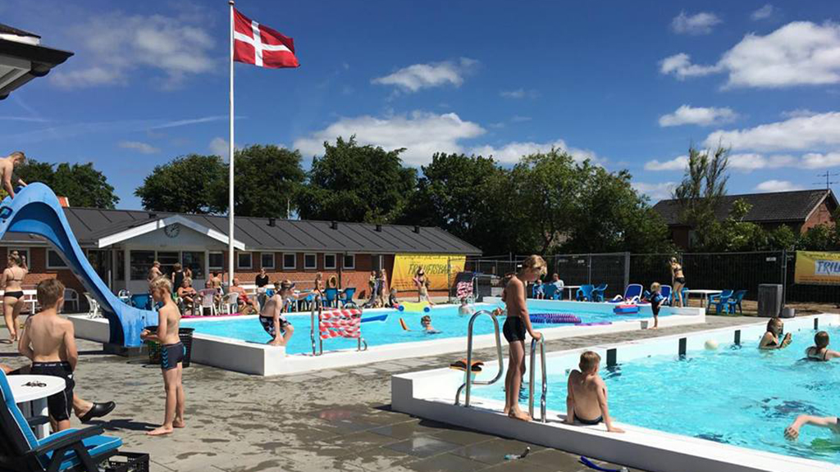
Friluftsbadet Hammerum
Gjellerup Sogns Friluftsbad drives som en frivillig forening og har således en bestyrelse, som er valgt af foreningens generalforsamling
Dette er friluftsbadet i Hammerum…

Slide 2
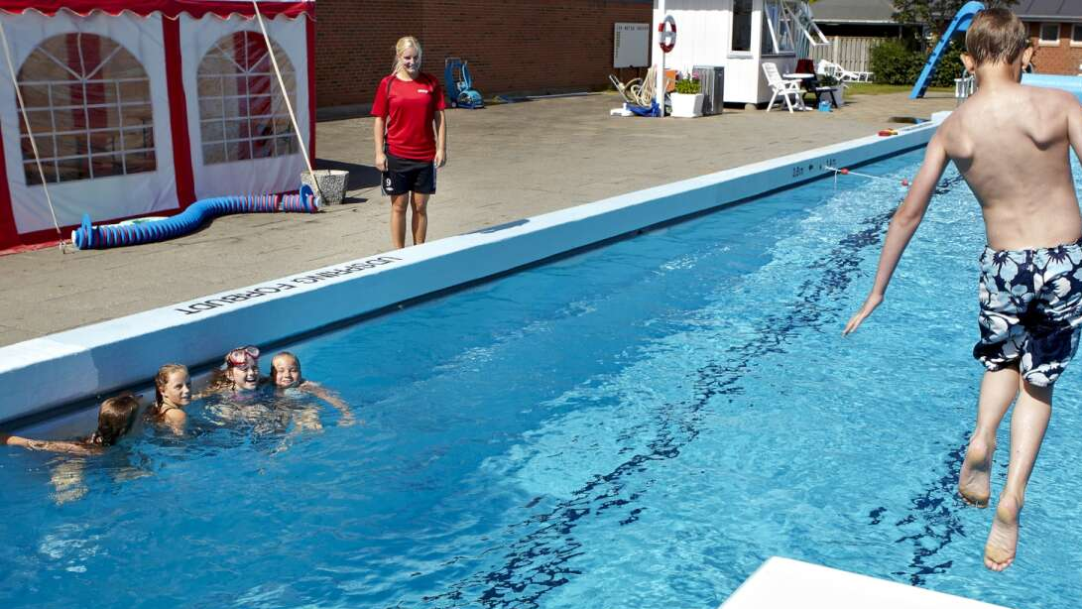
Her er en der hopper fra vippen han laver en Ronaldo suiii

Slide 3
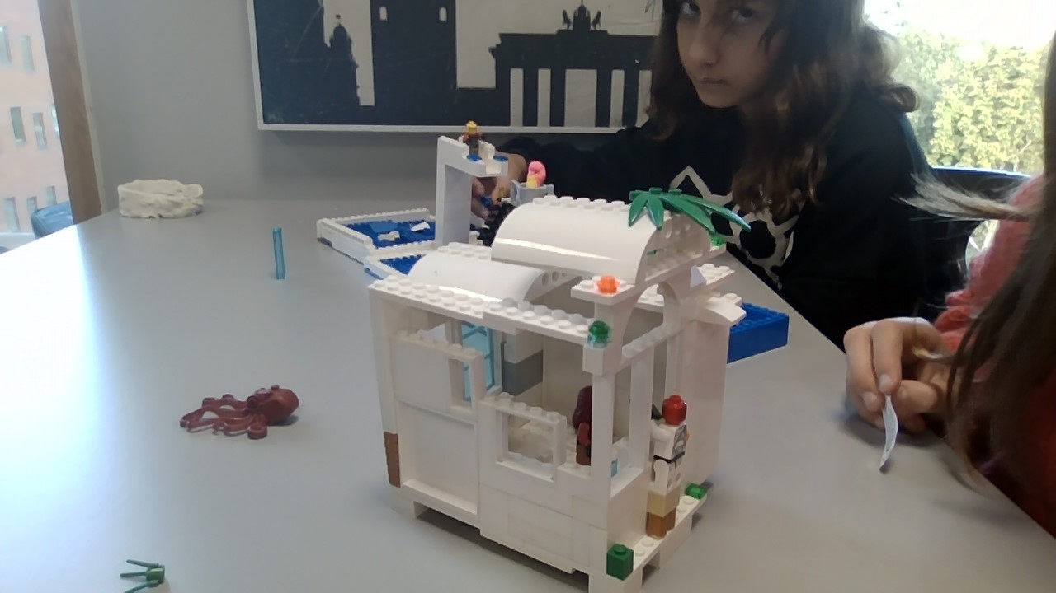
Det er vores friluftsbad, det hvide, lille hus er en kiosk

Slide 4
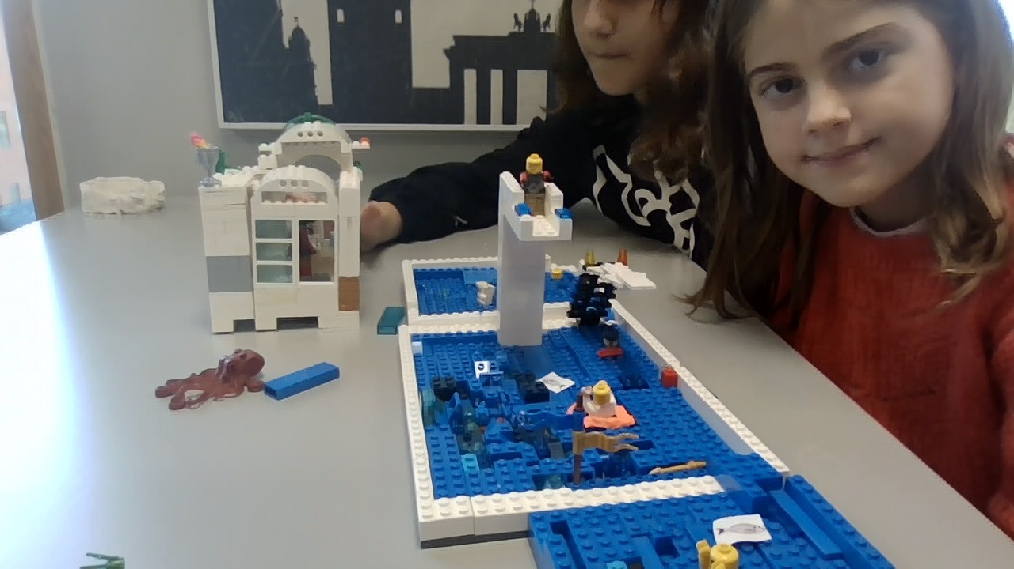
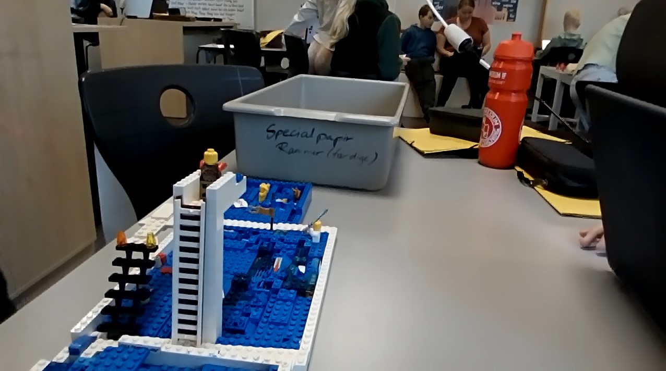
her kan I se vores 3 pools med vipper

Slide 5
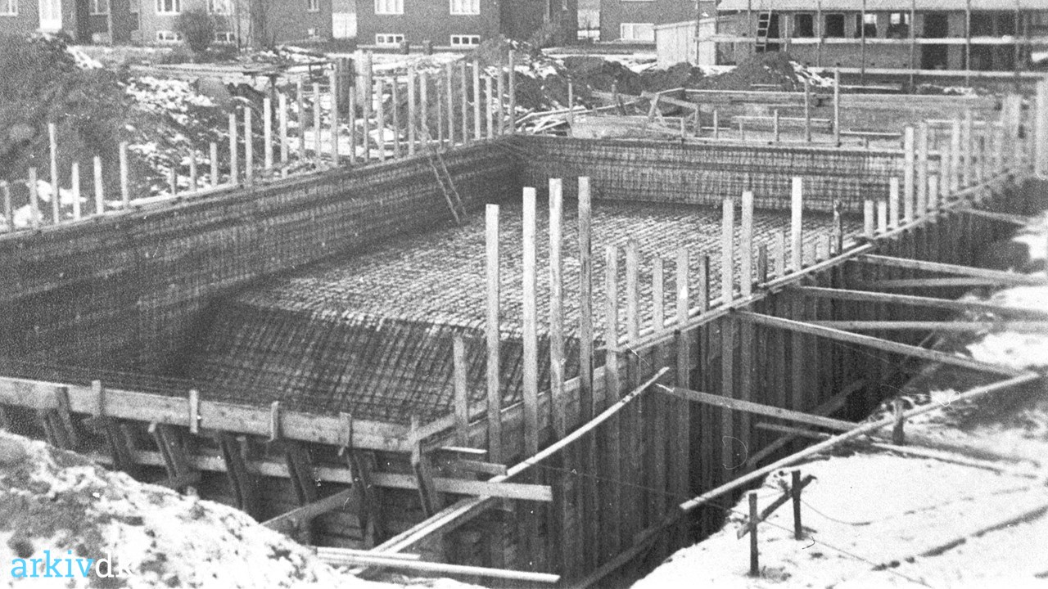
Vidste du at friluftsbadet blev bygget 19. juni 1955?

Slide 6
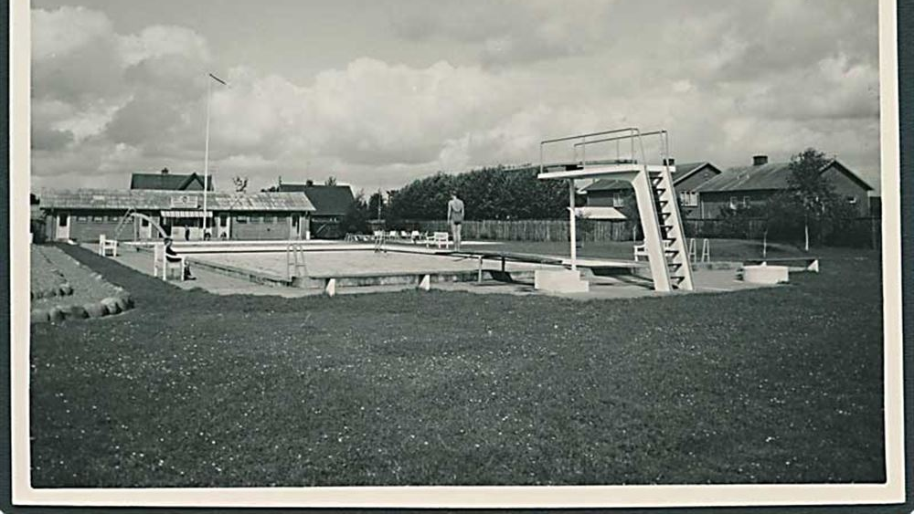
I friluftsbadet kan man svømme købe slik og få motion og blive stærkere i armene, man kan lege, friluftsbadet giver meget glæde og det er som en vandlegeplads for børn og voksne. Det gør andre glade

